Slide 1
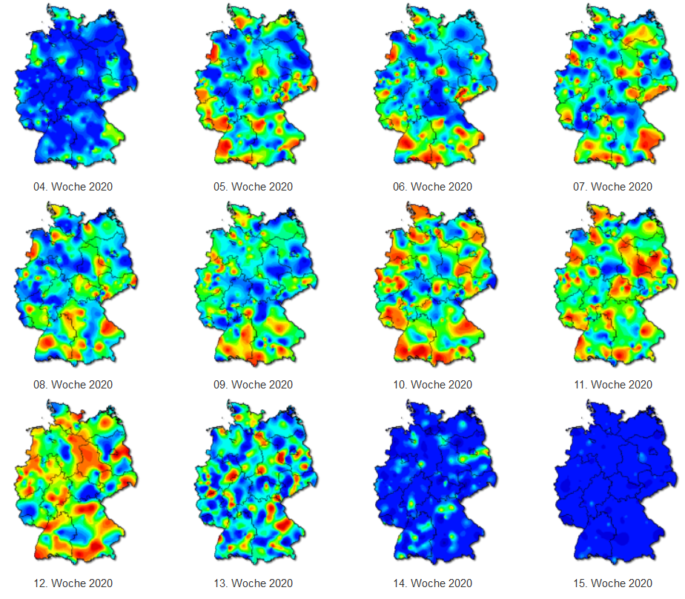
Ergebnisse der syndromischen Surveillance akuter Atemwegserkrankungen
GrippeWeb,
Arbeitsgemeinschaft Influenza,
ICOSARI
Datenstand 16.3.2021

Slide 2
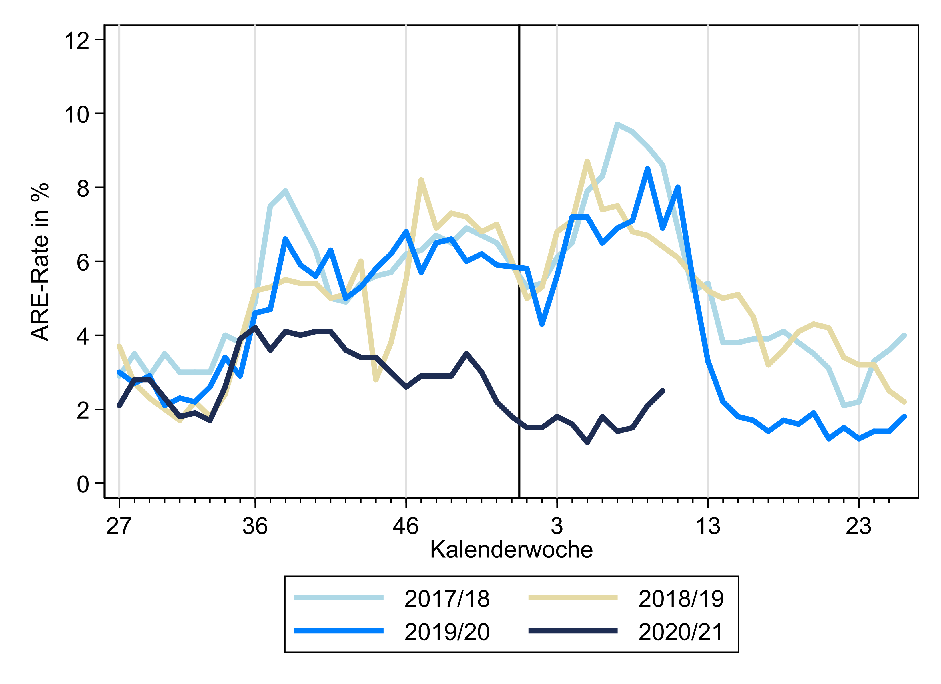
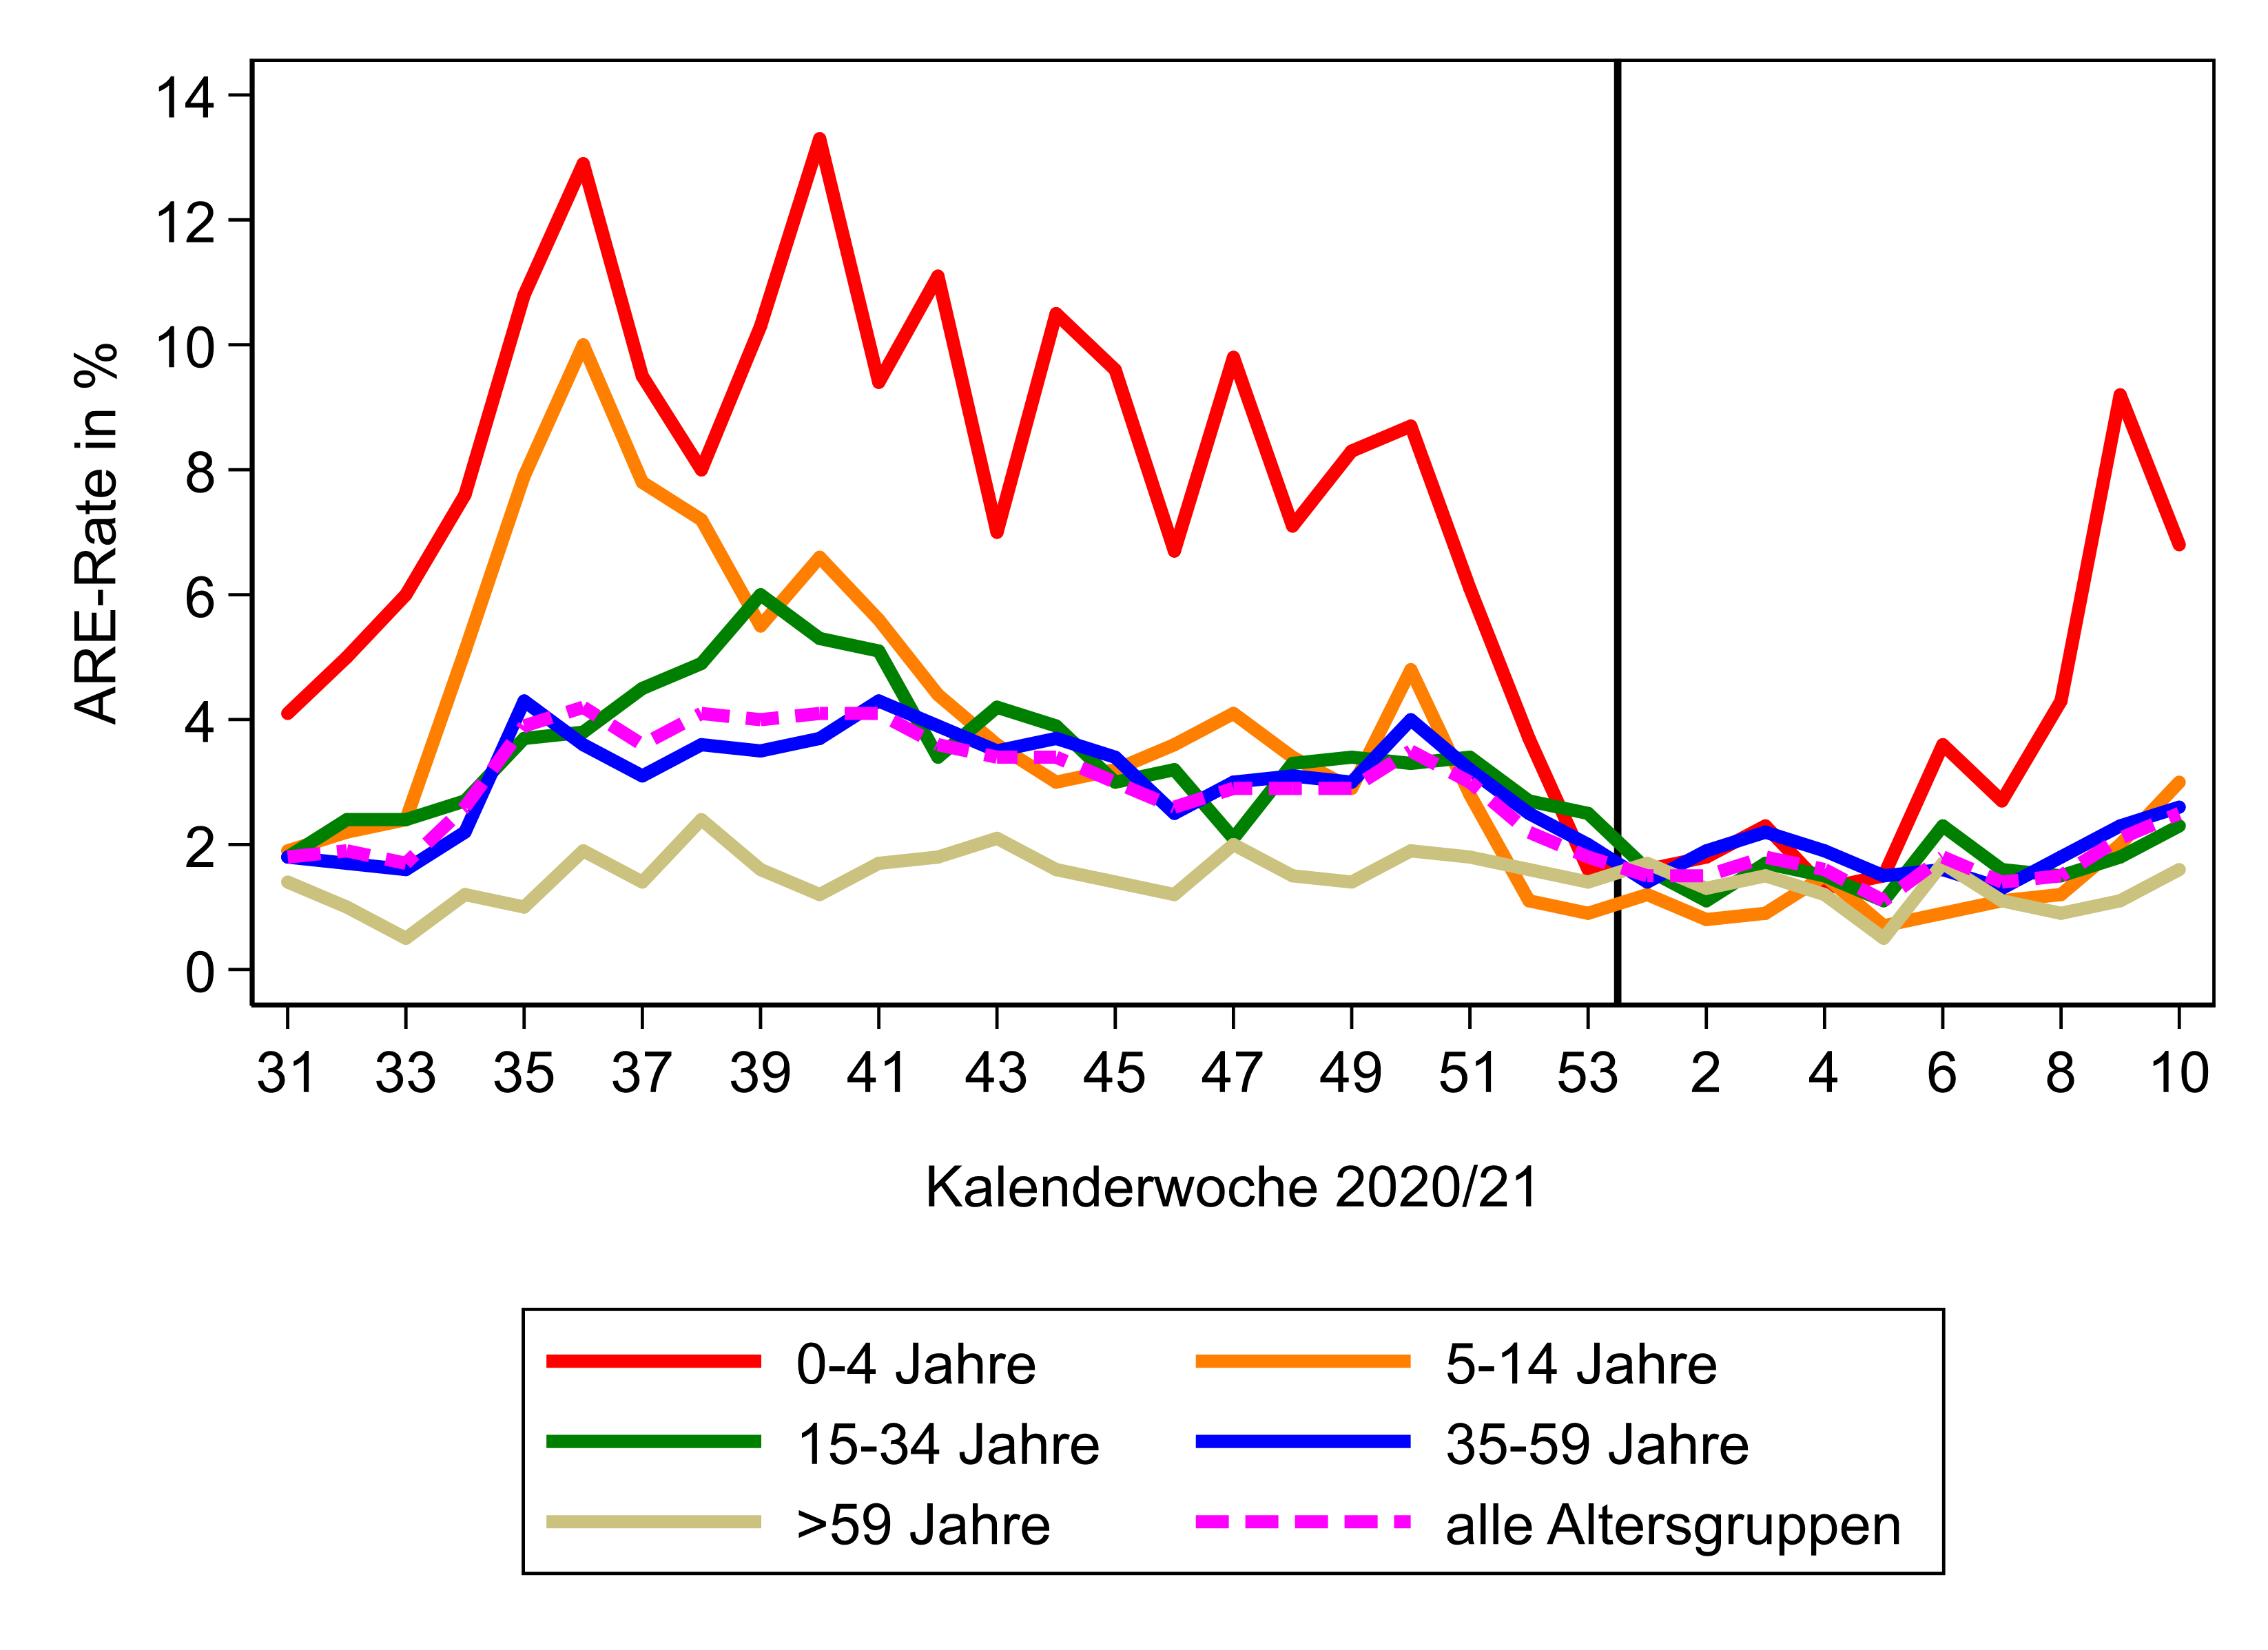
GrippeWeb bis zur 10. KW 2021
Notes:
Werte liegen nach wie vor deutlich unter denen der Vorsaisons (seit 36. KW) (die meisten Menschen halten sich an die Kontaktbeschränkungen)
ARE-Rate in 9. KW bei Kindern (hier besonders die 0-4-Jährigen, aber auch die 5-14-Jährigen)

Slide 3
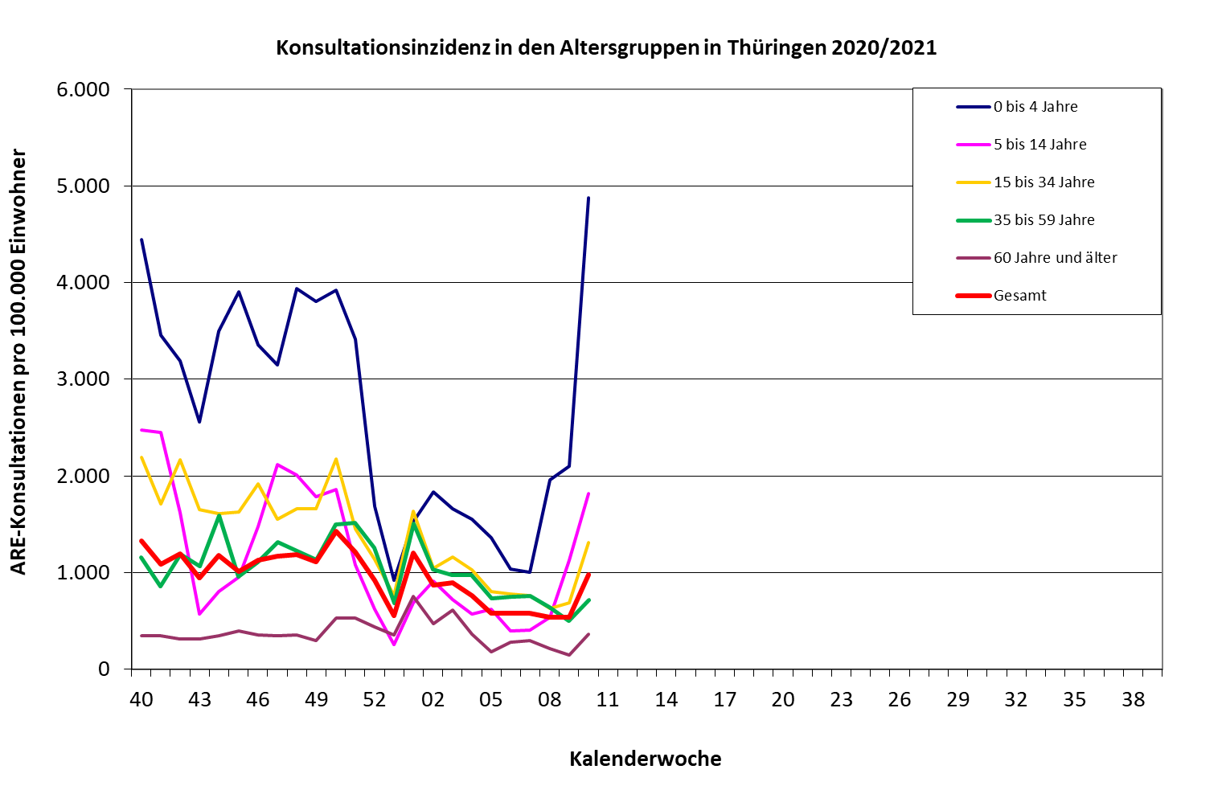
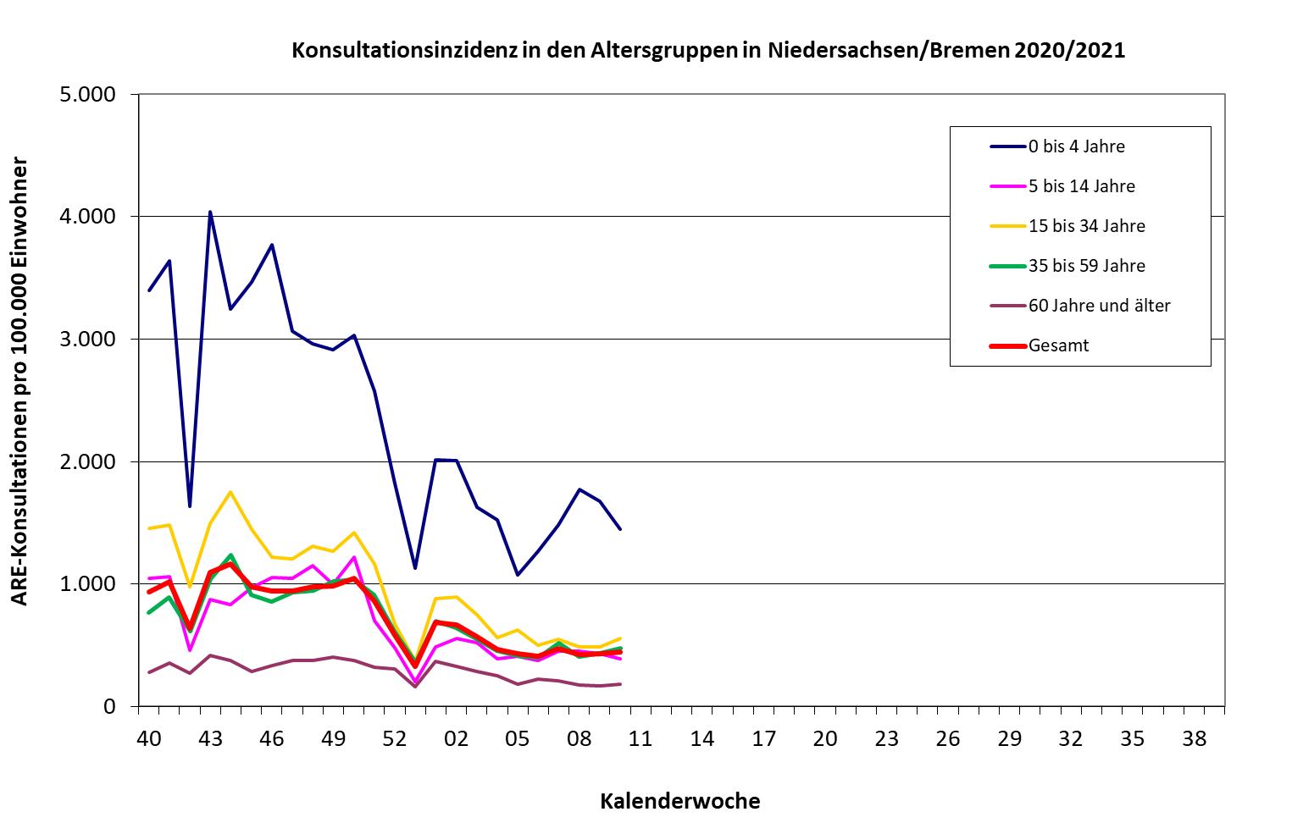
Arbeitsgemeinschaft Influenza
ARE-Konsultationen bis zur 10. KW 2021
Der Wert (gesamt) lag in der 10. KW 2021 bei ca. 610 Arzt­konsul­ta­tionen wegen ARE pro 100.000 Einwohner. Auf die Bevölke­rung in Deutschland bezogen entspricht das einer Gesamtzahl von rund 507.000 Arzt­besuchen wegen akuter Atem­wegs­er­kran­kungen (Vorwoche: 408.000).

Slide 4
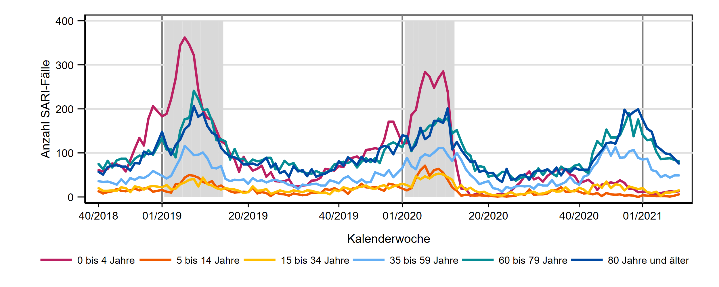
ICOSARI-KH-Surveillance – SARI-Fälle (J09 – J22) bis zur 9. KW 2021
Notes:
SARI-Fallzahlen insgesamt stabil geblieben
in allen Altersgruppen deutlich unter dem Niveau der Vorsaisons
→ in Altersgruppe 80+ Jahre kontinuierlicher Abwärtstrend in den letzten Wochen
In den Altersgruppen 5-14, 15-34 leichter Anstieg
Altersgruppen 0-4, 35-59, 60-79 stabil

Slide 5
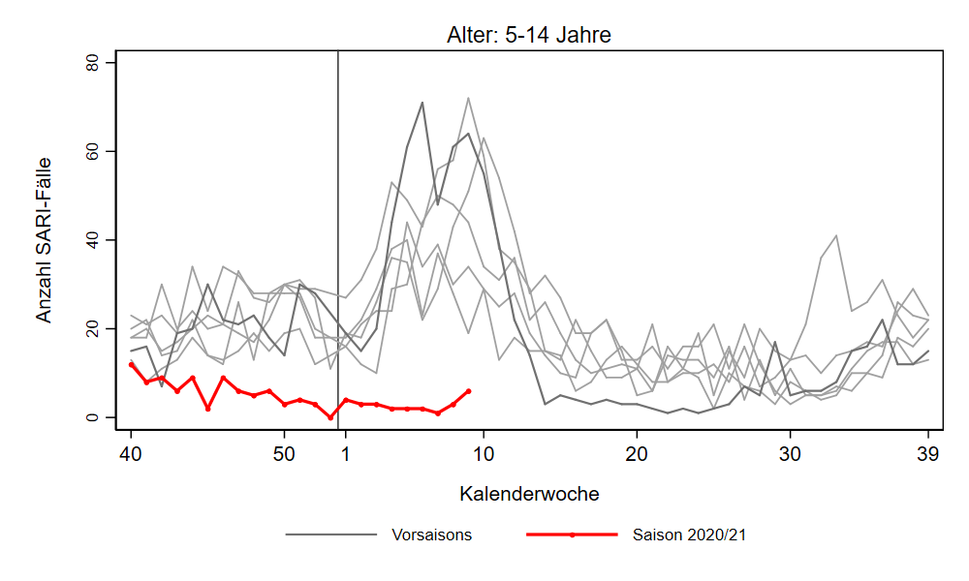
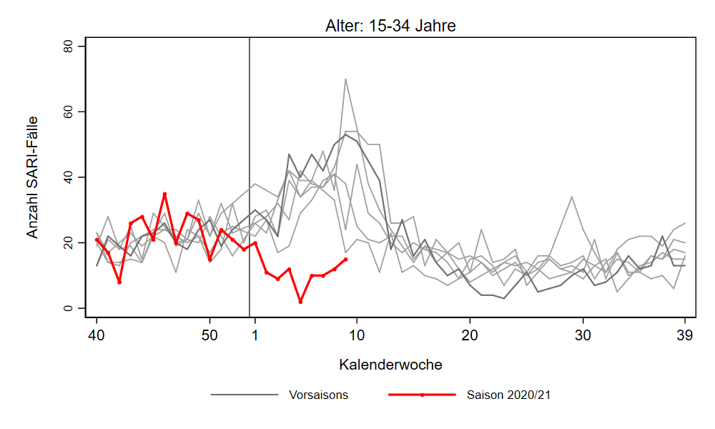
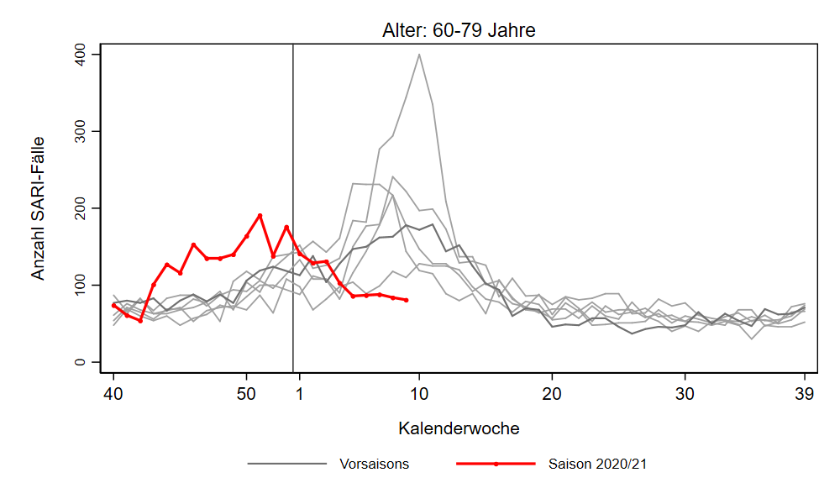
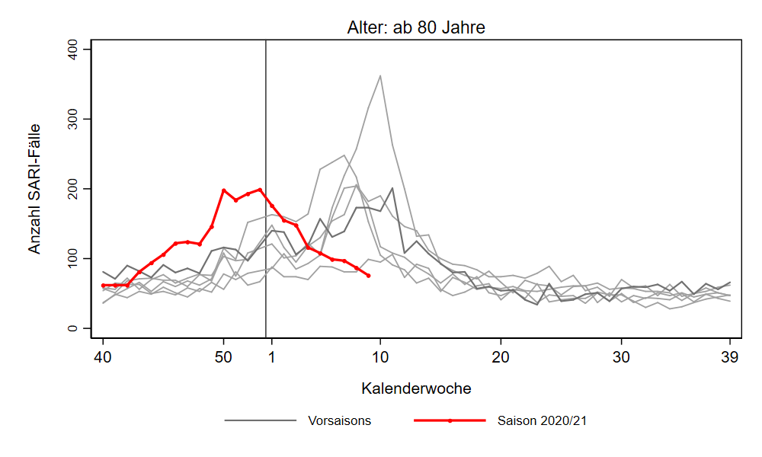
ICOSARI-KH-Surveillance – SARI-Fälle (J09 – J22) bis zur 9. KW 2021
Notes:
In den Altersgruppen 5-14, 15-34 leichter Anstieg
Altersgruppe 60-79 stabil seit einigen Wochen
Altersgruppe 80+ Jahre kontinuierlicher Abwärtstrend in den letzten Wochen
(0-4, 35-59 nicht dargestellt)

Slide 6
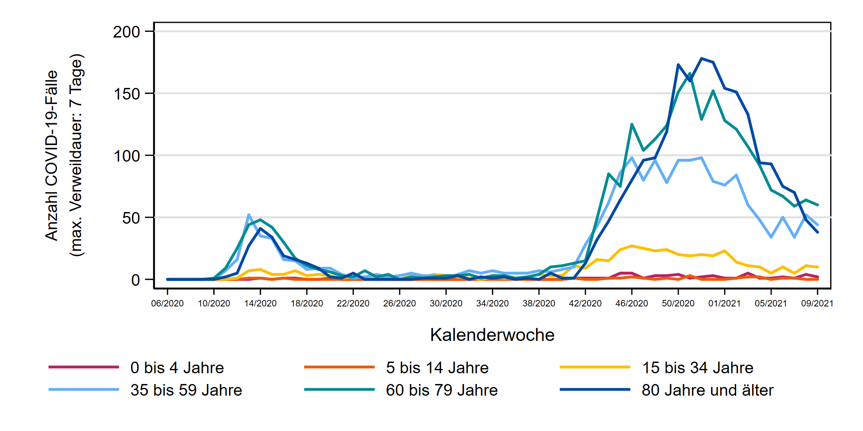
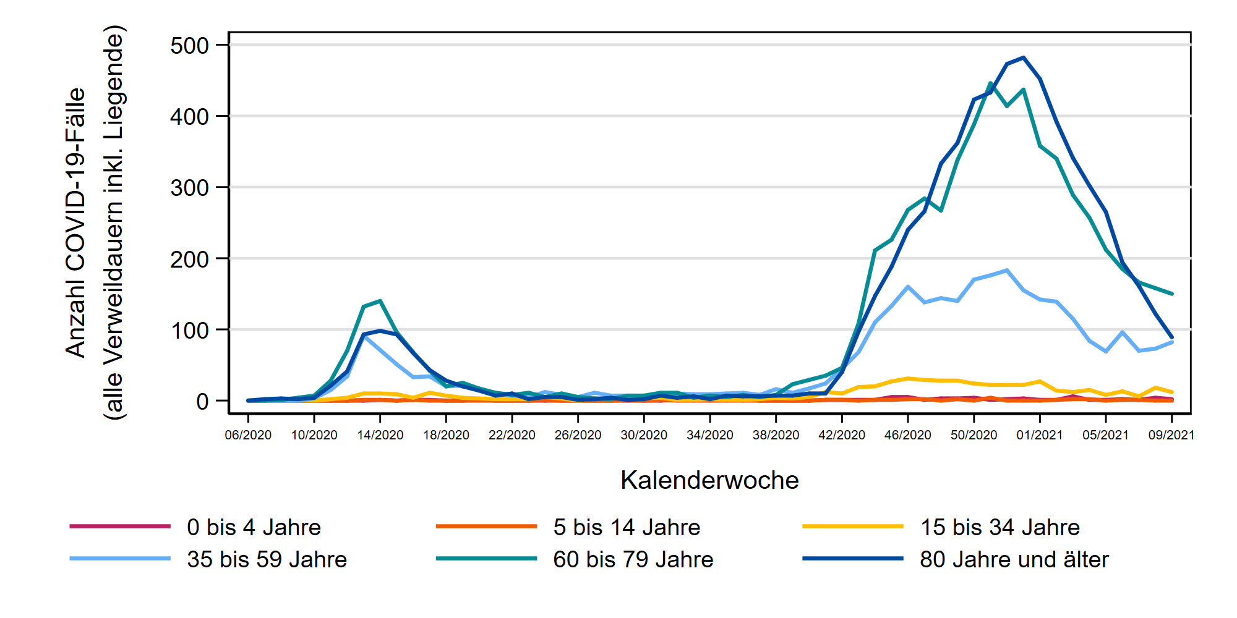
ICOSARI-KH-Surveillance – COVID-SARI-Fälle (J09 – J22) bis zur 9. KW 2021
Nur Fälle mit maximaler
Verweildauer von
7 Tagen
60-79 Jahre
Alle Fälle, inklusive noch
liegender Patienten
60-79 Jahre
Notes:
COVID-19 Fallzahlen
AG 80+ : kontinuierlicher Trend nach unten
Alle anderen AG unter 80: relativ stabil

Slide 7
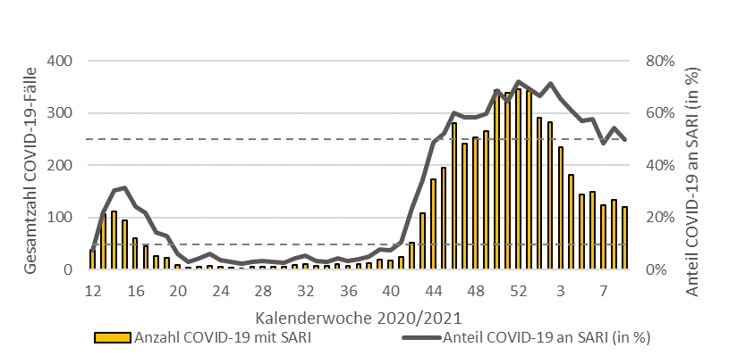
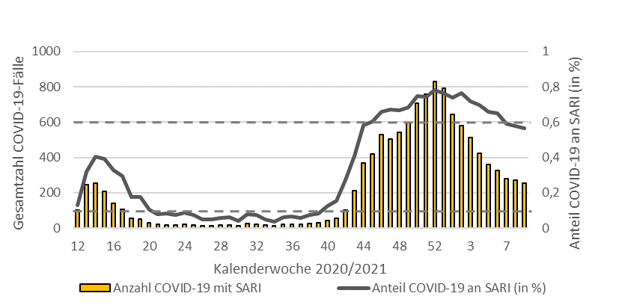
ICOSARI-KH-Surveillance – COVID-SARI-Fälle (J09 – J22) bis zur 9. KW 2021
Nur Fälle mit maximaler
Verweildauer von 7 Tagen:
Anteil COVID-19 an SARI
50%
Alle Fälle, inklusive noch
liegender Patienten:
Anteil COVID-19 an SARI
56%
Notes:
Nach Rückgang in KW 7/2021 wieder (leichter) Anstieg beim Anteil COVID-19 an SARI
Sommerniveau lag durchgehend unter 10%
-Anzahl COVID-19-Fälle mit SARI (gelbe Balken) aber schon deutlich niedriger,
aber noch nicht auf Sommerniveau (TCD: <50 Fälle, SCD: <100 Fälle)

Slide 8
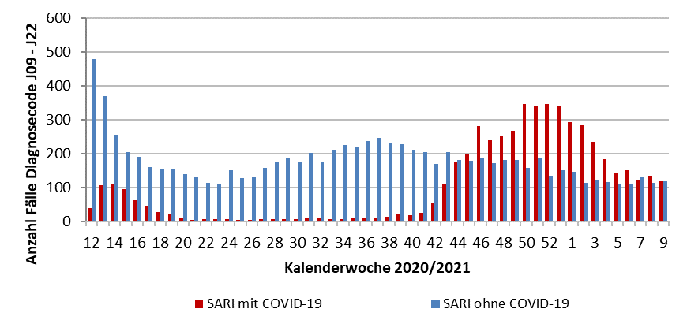
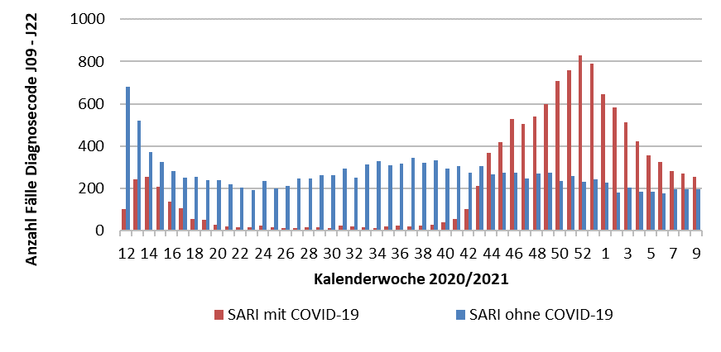
ICOSARI-KH-Surveillance – SARI-Fälle mit und ohne COVID-19 bis zur 9. KW 2021
Nur Fälle mit maximaler
Verweildauer von 7 Tagen:
Alle Fälle, inklusive noch
liegender Patienten:
Notes:
SARI-Fälle ohne COVID-19 (blau) seit dem Jahreswechsel stabil
-Anzahl COVID-19-Fälle mit SARI (rote Balken) nach dem Jahreswechsel deutlich gesunken
-Wöchentliche Anzahl COVID-19-Fälle stagniert jetzt etwa auf Niveau der 1. Welle

Slide 9
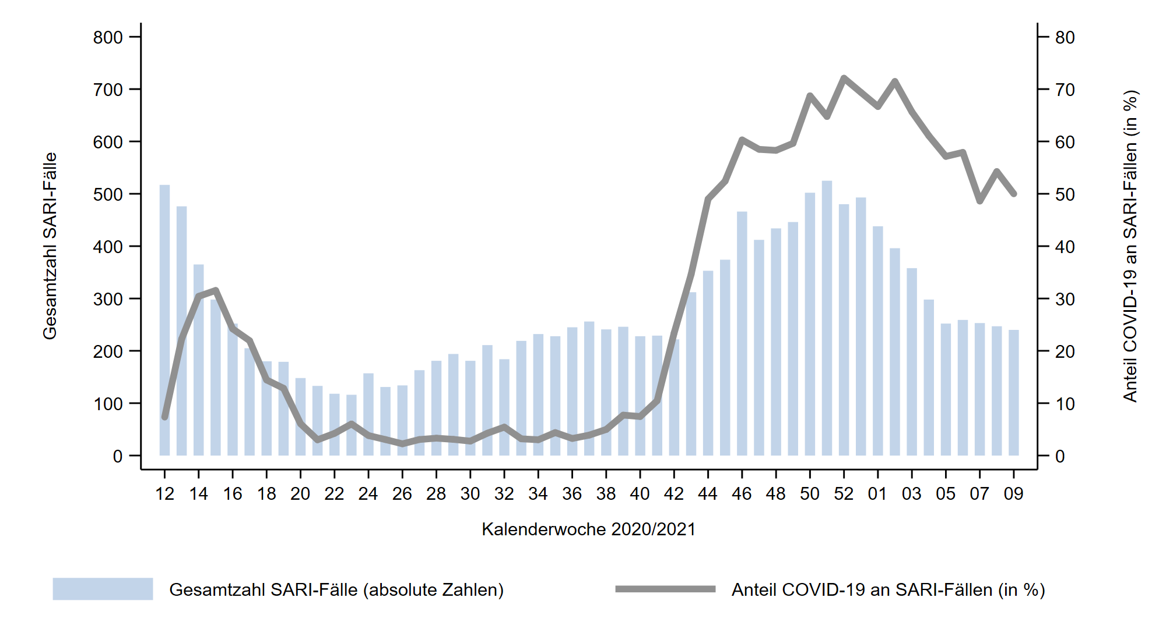
ICOSARI-KH-Surveillance – Anteil COVID an SARI-Fällen bis zur 9. KW 2021
Notes:
Anteil COVID-19 an SARI 50% in KW 9/2021
In den letzten Wochen schwankend um 50%

